Slide 1

SUPPORTS PEDAGOGIQUES
Version 1 – septembre 2016
Copyright Longitude 181 (www.longitude181.org) et Plongée Plaisir (www.plongee-plaisir.com)

Slide 2
AVERTISSEMENT AU LECTEUR
Cette présentation a pour objectif de faciliter la compréhension des éléments de la Charte Internationale du Plongeur Responsable de l’association Longitude 181. Elle est le fruit d’une collaboration entre Longitude 181 et Plongée Plaisir (livres et supports de cours en plongée).
Elle ne se substitue pas à la charte, elle l’éclaire sur un plan pédagogique.
Ce document est libre de diffusion à la condition que celle-ci soit non-commerciale et que le contenu ne soit ni modifié, ni altéré.
En particulier, les photos et schémas de cette présentation ne peuvent pas être extraits pour une utilisation sur d’autres supports.
Ce document est destiné aux enseignants, clubs et centres de plongée pour leurs cours sur la Charte Internationale du Plongeur Responsable, dans le respect des cursus de formation des organismes d’appartenance.
Nous vous souhaitons de belles plongées, respectueuses de la nature qui vous accueille.
Patrice Bureau, Longitude 181 & Alain Foret, Plongée Plaisir

Slide 3
SOMMAIRE
INTRODUCTION
Technique de la plongée et environnement
Une seule eau sur la planète
Rejets et déchets
Consommation
Les voyages
Les écosystèmes
La préservation : la Charte

Slide 4




« L’Océan, dernier territoire sauvage :
partageons maintenant et avec les générations futures,
l’émotion d’une rencontre, la richesse d’un milieu indompté, l’émerveillement. »
François Sarano, cofondateur de L181, océanologue
« Aujourd’hui nous avons la chance extraordinaire
de pouvoir être les acteurs
d’un changement vers un monde durable et équitable.
Notre association s’engage dans ce combat pour l’avenir. »
Albert Falco, ancien président d’honneur de L181, ancien capitaine de la Calypso

Slide 5
LA PHILOSOPHIE DE LONGITUDE 181
La philosophie de l’association ainsi que ses actions, s’enracinent dans la formidable expérience de terrain de ses fondateurs (François Sarano et Vincent Ohl), tous deux anciens de la Calypso : 40 ans de voyages, de rencontres et d’explorations autour du monde.
Les objectifs de Longitude 181 sont :
d’aller à la découverte de la nature ;
d’aller à la rencontre des hommes et de leurs traditions ;
de montrer l’extraordinaire diversité biologique et culturelle du monde afin que chacun puisse profiter, demain, des richesses de la planète, durablement et plus équitablement.

Slide 6

POURQUOI « LONGITUDE 181 » ?
Le nom devait évoquer les voyages et l’expérience, qui ne prend son sens que lorsqu’elle est partagée.
D’où le mot « longitude » pour les voyages et l’expérience, les longitudes unissant les pôles.
Et « 181 » ?
Pour évoquer un espace de partage au-delà de l’espace géographique en choisissant une longitude qui n’existe pas.

Slide 7

LA CHARTE DU PLONGEUR RESPONSABLE
L’expérience dans le domaine de l’exploration sous-marine des fondateurs les a poussés à lancer, en février 2002, la CHARTE INTERNATIONALE DU PLONGEUR RESPONSABLE, aujourd’hui traduite en 24 langues, et téléchargeable sur www.longitude181.org
Une reconnaissance mondiale.
Cette charte a été adoptée par : la FFESSM, la CMAS Suisse, la CMAS Québec, la fédération Malaisienne, la fédération Algérienne, la fédération Tunisienne, l’UCPA et plusieurs associations de moniteurs de plongée : CEDIP, ANMP, SSI-France, FSGT, SNMP.

Slide 8
SOMMAIRE
Introduction
TECHNIQUE DE LA PLONGÉE ET ENVIRONNEMENT
Une seule eau sur la planète
Rejets et déchets
Consommation
Les voyages
Les écosystèmes
La préservation : la Charte

Slide 9
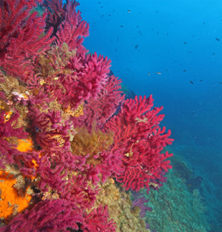
2. TECHNIQUE DE LA PLONGÉE
ET ENVIRONNEMENT
Quel que soit notre niveau en plongée, nous avons tous à progresser dans les différentes composantes techniques de l’activité (palmage respectueux, lestage correct, équilibre, …) afin d’être le plus neutre possible sur ce milieu fragile qui nous accueille.
Photographie Alain Foret

Slide 10
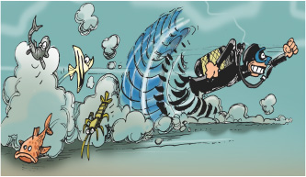
2.1 QU’EST-CE QU’UN PALMAGE « RESPECTUEUX » ?
Un palmage « respectueux » est un palmage le plus « neutre » possible sur l’environnement.
Quels conseils pratiques peut-on donner à un plongeur ?
Dessin offert à Longitude 181 par Pti’luc

Slide 11
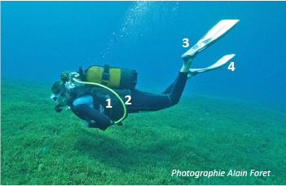
PALMAGE RESPECTUEUX :
4 REGLES FONDAMENTALES
Plongeur bien équilibré (lestage, poumon-ballast, gilet) ;
Plongeur à l’horizontale (sur le fond) ;
Palmes dirigées légèrement vers le haut ;
Palmage « du bout des pieds », en douceur, sans mouvement brusque.
Rappel : la longueur des voilures des palmes doit être adaptée au niveau de technicité du plongeur.

Slide 12
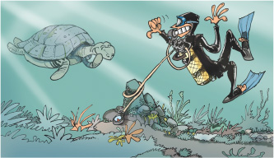
2.2 INSTRUMENTS
Tous vos instruments doivent être fixés près du corps pour qu’ils ne traînent pas et ne portent pas atteinte à la faune, à la flore ou au substrat :
Détendeur de secours ;
Manomètre ;
Phare, …
Dessin offert à Longitude 181 par Pti’luc
C’est une évidence trop souvent négligée.
De plus, c’est une source de perte ou d’endommagement du matériel (phare, embout du détendeur de secours, lest, …).

Slide 13
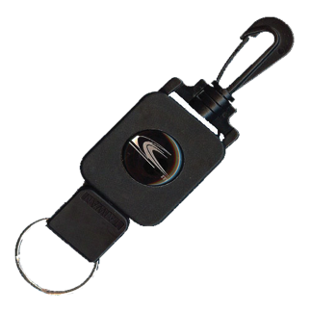
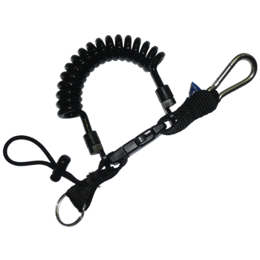
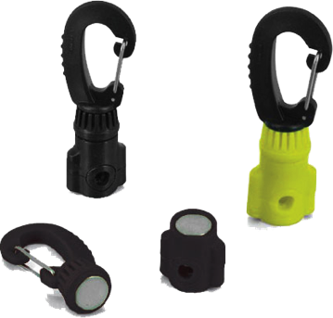

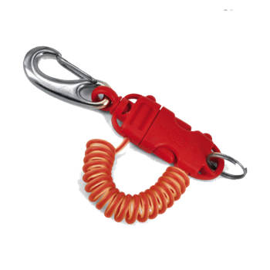
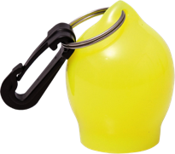
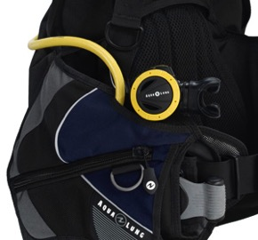
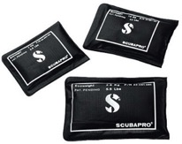
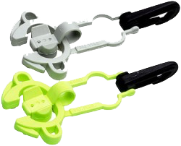
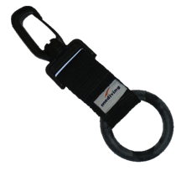
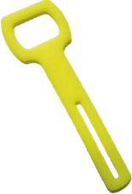
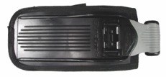
FIXATION DES INSTRUMENTS
Systèmes de fixation par le flexible (manomètre et détendeur de secours).
Attaches pour phare, ardoise, …
Système de fixation aimanté en deux parties, l’une à fixer sur le gilet, l’autre sur le flexible.
Autre système de fixation par le flexible.
Fixer solidement les poches de lest.
Systèmes de fixation du détendeur de secours par l’embout.
Système intégré
au gilet.
Photographies : fabricants

Slide 14
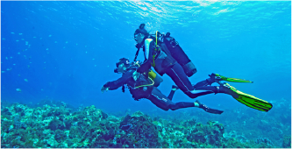
2.3 LESTAGE / EQUILIBRE
Quelques questions (révisions ?) …
Êtes-vous bien lestés ?
Comment le savez-vous ?
Comment faites-vous avec un nouveau matériel en voyage (ex. bouteille aluminium) ?
Qu’est-ce que « être bien équilibré dans l’eau » ?
Photographie Alain Foret
Lestage et équilibre, les enjeux :
Pouvoir se maintenir sans effort à distance du substrat, de la faune et de la flore.
Eviter de troubler l’eau en soulevant vase et sable (sécurité, environnement, photo/vidéo).
Autres (technique) : respect prof. max., mal de dos, consommation d’air, essoufflement, …
Notes:
(porte atteinte au milieu, gêne les autres plongeurs en particulier les photographes/vidéastes, peut poser des problèmes de sécurité)

Slide 15
LESTAGE / EQUILIBRE : POINTS CLEFS
LESTAGE : DEBUT DE PLONGEE
Sans palmer, gilet vide, sur une expiration vous vous immergez lentement.
EQUILIBRE :
LES 4 COMPOSANTES
Lestage ;
Ventilation (poumon-ballast) ;
Gilet ;
Palmage (corrige le déséquilibre).
LESTAGE : FIN DE PLONGEE
Gilet vide à 3 m, avec 30 à 50 bars dans votre bloc, en ventilant normalement, vous restez sans effort à cette profondeur.
LE BON ÉQUILIBRE : AVEC GILET
A toute profondeur, sur un simple poumon-ballast, je parviens à remonter légèrement (poumons « pleins ») ou à descendre légèrement (poumons « vidés »).
ENJEUX
Respect et protection de la nature.
Plaisir de la plongée.
Sécurité (respect prof.)

Slide 16
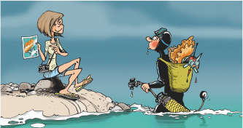
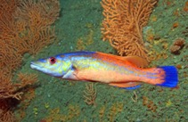
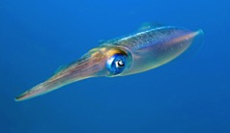
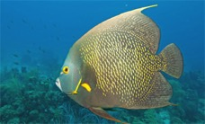
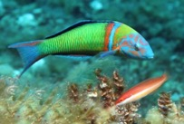
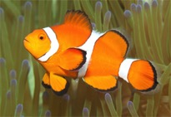
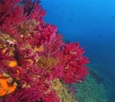
2.4 NE RIEN PRELEVER
Ne prélevez pas d’animaux vivants, c’est une évidence.
Mais savez-vous que même des coquilles vides peuvent servir d’habitat (ex. bernard l’hermite) ?
Dessin offert à Longitude 181 par Pti’luc
Une seule règle : ne rien prélever.
Préférez revenir avec des images (photos/vidéos).
Photographies Alain Foret
Notes:
(porte atteinte au milieu, gêne les autres plongeurs en particulier les photographes/vidéastes, peut poser des problèmes de sécurité)

Slide 17
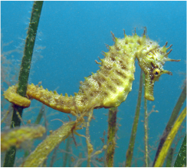
2.5 NE PAS HARCELER, NOURRIR, TOUCHER
Nourrir les animaux sauvages perturbe leur comportement, peut nuire à leur santé et peut les rendre dangereux, agressifs.
Les harceler (phares trop puissants, éclairage direct, poursuite) stresse inutilement les animaux, peut les faire fuir durablement de la zone et peut même les tuer.
Photographie Alain Foret
Les toucher* peut les perturber et être dangereux pour le plongeur.
* Le port des gants est interdit dans certaines réserves. Ils ne doivent pas servir à toucher des animaux. Leur utilité est la lutte contre le froid et la protection contre d’éventuelles coupures (épaves).

Slide 18
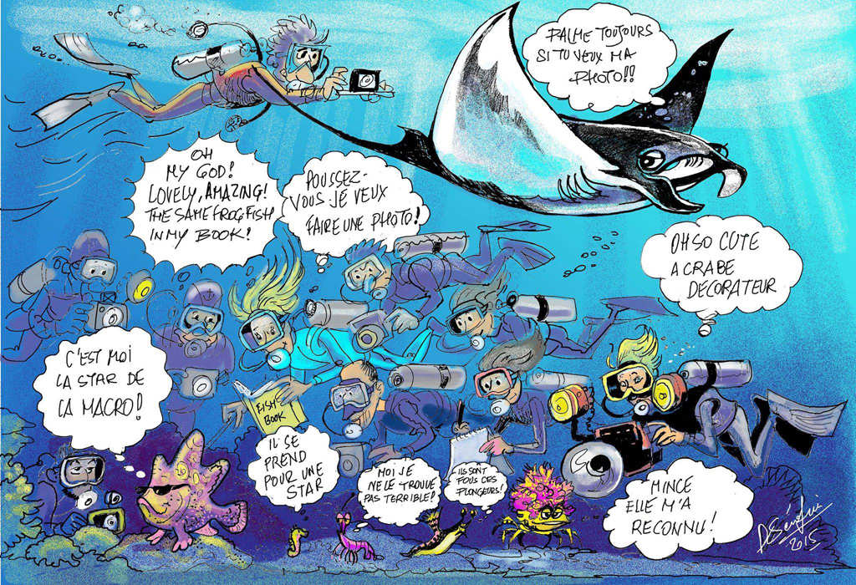
Dessin Dominique Sérafini

Slide 19
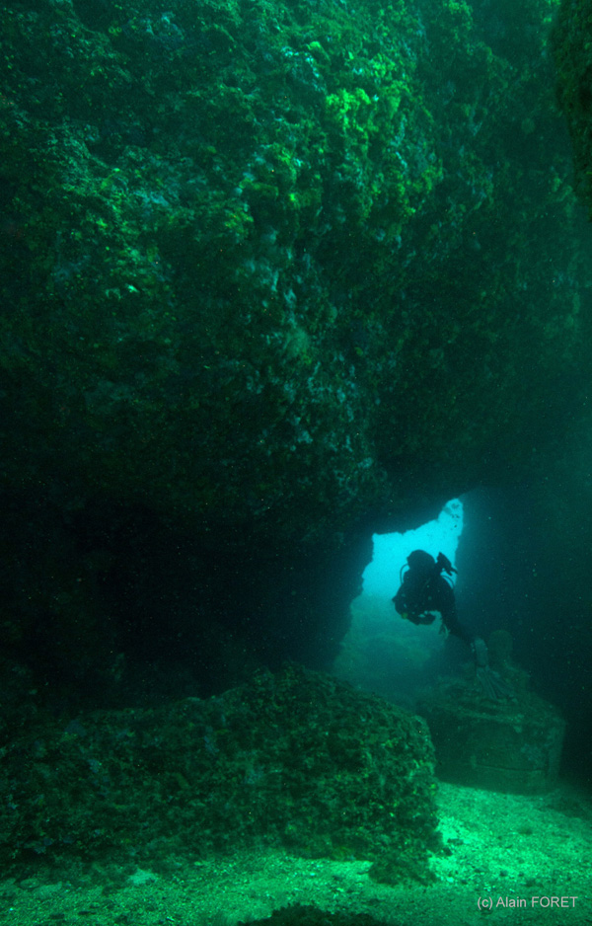
2.6 DES BULLES PAS SI ANODINES
La ventilation sous plafond (aplombs rocheux, arches, grottes, tunnels, épaves) fait remonter des bulles qui sont emprisonnées par le substrat et peuvent provoquer la mort de la faune fixée.
Consignes :
Restez en apnée lorsque vous explorez des zones comme les aplombs rocheux ou les arches ;
Pour les grottes et tunnels il est plus délicat de donner des consignes, sinon de limiter le nombre de plongeurs et d’éviter d’y séjourner trop longtemps.
Photographie Alain Foret

Slide 20
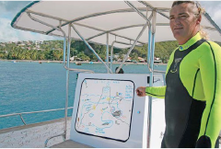
2.7 LE DIRECTEUR DE PLONGÉE
Briefing
Au-delà des consignes habituelles, intégrez systématiquement dans vos briefings des consignes sur le comportement des plongeurs vis à vis du monde subaquatique :
Palmage (Cf. point 1) ;
Photographie Alain Foret
Fixer les instruments (Cf. point 2) ;
Lestage et équilibrage (Cf. point 3) ;
Ventilation sous plafond (Cf. point 6) ;
Que vous plongiez ou non dans une réserve, respectez la nature de la même manière.
Ne rien prélever (Cf. point 4) ;
Ne pas harceler, nourrir, toucher (Cf. point 5) ;
Ne rien rejeter ;
Si possible, collecter les déchets rencontrés en plongée.

Slide 21
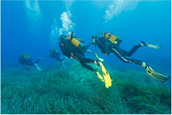
2.8 LE GUIDE DE PALANQUÉE
Comportez-vous en véritable guide naturaliste :
Veillez à respecter les consignes du DP.
Intéressez les plongeurs à la découverte du milieu et aux particularités du site.
Photographie Alain Foret
Utilisez des supports (plaquettes).
Faites des briefings qui ne se limitent pas aux seuls conseils techniques ou de sécurité.
Suivez régulièrement des formations pour améliorer vos connaissances du milieu, soyez curieux dans l’eau, informez-vous (Cf. Doris, BioObs, …).

Slide 22
SOMMAIRE
Introduction
Technique de la plongée et environnement
UNE SEULE EAU SUR LA PLANÈTE
Rejets et déchets
Consommation
Les voyages
Les écosystèmes
La préservation : la Charte

Slide 23
3. UNE SEULE EAU SUR LA PLANÈTE
2,5 % douce
35,2 millions de km³
68,7% glaciers ;
30,1% nappes phréatiques ;
0,8% permafrost ;
0,4% en surface et dans l’atmosphère.
Moins de 1% de l’eau sur Terre est de l’eau douce et liquide.
97,5% salée

Slide 24

UNE SEULE EAU SUR LA PLANÈTE
Pénurie qui touche tous les pays, y compris européens → Barcelone : 1re usine de dessalement en Europe par le volume d’eau douce produit.
16 000 usines de dessalement dans le monde →
procédé coûteux, inaccessible pour certains pays
avec un fort impact environnemental, en particulier par l’énergie nécessaire et les rejets d’eau saumâtre dans le milieu marin.
2,5 % douce
97,5% salée
L’eau douce disponible sur la planète ne suffit pas aux besoins de la population mondiale
→ Être économe en eau : rinçage du matériel.
→ L’être encore plus dans certaines circonstances (zones de pénurie, bateau de croisière) pour les douches comme pour le rinçage du matériel (→ Astuce : prenez votre matériel sous la douche … sans vous éterniser !).
Notes:
http://fresques.ina.fr/jalons/fiche-media/InaEdu05227/l-usine-de-dessalement-de-l-eau-de-mer-de-barcelone.html
L'eau est une ressource surexploitée. Or, l'augmentation des prélèvements d'eau expose un nombre croissant de régions dans le monde à la pénurie, c'est-à-dire à une disponibilité en eau inférieure à 1 000 m3 par habitant par an.
Diverses techniques hydrauliques sont ainsi mises en place afin de limiter la surexploitation des ressources en eau mais aussi d'en obtenir davantage. Le dessalement de l'eau de mer est la technique qui connaît le plus grand développement en dépit d'un coût financier et énergétique important. Il consiste à transformer l'eau de mer en eau douce. L'eau dessalée est principalement destinée à la consommation puis à l'industrie.
Si les pays du Moyen-Orient, d'une grande aridité, ont été parmi les premiers à recourir au dessalement de l'eau de mer, ce procédé connaît un grand essor sur la planète. 15 988 usines de dessalement sont ainsi en fonctionnement dans le monde selon l'Association internationale de désalinisation. Elles produisent 77,4 millions de m3 d'eau potable par jour et alimentent quelque 300 millions de personnes dans le monde. De la sorte, 8 % de l'eau potable dans le monde provient du dessalement de l'eau de mer.
Les principaux pays producteurs d'eau dessalée sont l'Arabie Saoudite, les États-Unis, les Émirats arabes unis, l'Espagne et le Koweït. Pays le plus sec au monde, l'Australie a également construit plusieurs usines de dessalement d'eau de mer. Celle de Wonthaggi, inaugurée en 2012, peut ainsi produire 450 000 de m3 d'eau potable par jour. De même, l'Algérie a lancé un programme de construction de 13 usines de dessalement d'eau de mer pour une capacité totale de 2,7 millions de m3 par jour.
L'Espagne est quant à elle le premier producteur d'eau dessalée en Europe. Un vaste plan de dessalement a en effet été mis en place à partir du milieu des années 2000 afin de remédier au manque structurel d'eau du littoral méditerranéen. Ainsi, la plus importante usine de dessalement d'eau de mer en Europe a été aménagée dans la banlieue sud de Barcelone, à El Prat del Llobregat. Construite à partir de 2007, elle a été inaugurée en 2009. Sa capacité quotidienne est de 200 000 m3 d'eau potable. Sur 100 litres d'eau de mer, 45 litres peuvent être transformés en eau douce potable. Le reliquat est ensuite renvoyé dans la mer Méditerranée après avoir été adouci par une station d'épuration.
Cette usine de dessalement peut par conséquent alimenter en eau 20 % de la population de Barcelone et de son agglomération, où vivent 4,5 millions de personnes. Toutefois, elle sert surtout à compléter l'eau stockée par les six barrages sur les fleuves Ter et Llobregat. Son objectif principal est de réduire les pénuries d'eau qui affectent régulièrement Barcelone et la Catalogne. La sécheresse de 2008 avait notamment provoqué une importante pénurie d'eau. Barcelone avait alors même dû recourir à des livraisons d'eau potable par bateau citerne.
Le dessalement de l'eau de mer n'est cependant pas sans poser de problème. En premier lieu, son coût demeure élevé. L'usine de Barcelone a par exemple coûté 230 millions d'euros, financés à 75 % par l'Union européenne. Ce coût empêche les pays en développement de se doter d'usines de ce type. Le dessalement a par ailleurs des conséquences notables sur l'environnement. Il nécessite d'abord beaucoup d'énergie. Il entraîne en outre des rejets d'eau saumâtre qui peuvent altérer le milieu marin.

Slide 25
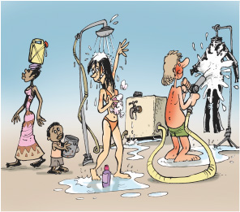
UNE SEULE EAU SUR LA PLANETE
Selon vous, quelle est l’utilité de rincer :
Vos détendeurs ?
Vos palmes ?
Votre ordinateur?
Votre combinaison ?
Votre masque ?
Votre appareil photo/caméra ?
Dessin offert à Longitude 181 par Pti’luc

Slide 26
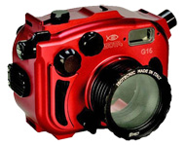
UTILITE DU RINÇAGE
Débarrasser le matériel du sel et des impuretés (micro-algues, boue, sable) :
dans une simple logique sanitaire ;
et/ou afin d’éviter des dysfonctionnements à long terme.
Plus que le rinçage, c’est la question du « séchage » qui se pose.
En séchant, le sel et les impuretés s’incrustent durablement sur certains éléments (ex. bague de l’inflateur, vis de serrage et mécanismes des détendeurs, contacts des ordinateurs) au risque de les endommager sur le long terme.
Conséquences
Quand il est difficile de rincer son matériel après la plongée, il est possible de le laisser humide en eau salée (ex. croisière). Un rinçage minutieux ne s’impose qu’avant stockage au sec pendant plusieurs jours.
ASTUCE
Pas d’eau de rinçage entre 2 plongées pour votre appareil photo ? Laissez-le tremper dans de l’eau salée !

Slide 27
UTILITE DU RINÇAGE
Distinguer le rinçage :
en voyage, dans des pays où la ressource en eau est rare ;
en croisière (réserves réduites, dessalinisateur) ;
entre deux plongées ;
entre deux week-end ;
après la dernière plongée de la saison.
→ Dans tous les cas, demandez des bacs de rinçage pour les équipements et des douches à débit contrôlé.
La plupart du matériel (hormis photo/vidéo) supporte de ne pas être rincé durant une semaine s’il ne sèche pas (ex. croisière).
Détendeur | Palmes | Ordinateur | Combinaison | Masque | Photo/Vidéo
Eviter incrustations lors du séchage. Hygiène embout. | Peu d’utilité. | Eviter incrustations lors du séchage. | Faciliter le séchage. Hygiène. | Hygiène de la jupe. | Eviter incrustations lors du séchage.
Notes:
L’eau salée sèche moins rapidement que l’eau douce (le sel « capte » l’eau).

Slide 28
SOMMAIRE
Introduction
Technique de la plongée et environnement
Une seule eau sur la planète
REJETS ET DÉCHETS
Consommation
Les voyages
Les écosystèmes
La préservation : la Charte

Slide 29
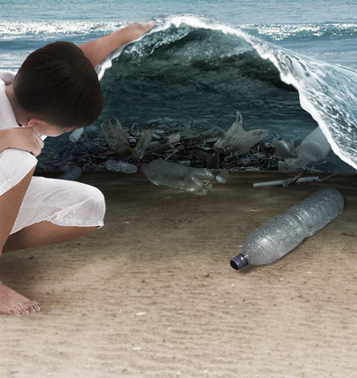
4. REJETS ET DECHETS
Plus de détritus plastiques que de poissons en 2050 !
Les actions individuelles sont essentielles :
Ne jetez rien par dessus bord ;
Refusez les assiettes et gobelets en plastique jetables ;
Demandez l’installation de poubelles sur le pont des bateaux (mégots, déchets, …).
VOYAGES
Les déchets les plus nocifs ne sont pas forcément les plus lourds, revenez avec vos piles, plastiques, emballages de médicaments, …
Photo Ferdi Rizkiyanto

Slide 30
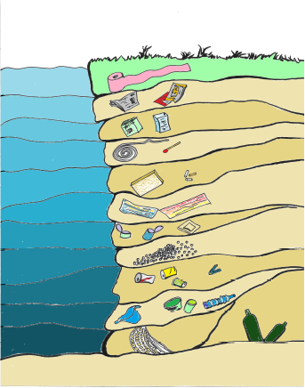
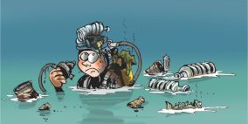
REJETS ET DECHETS
Papier toilette
2 A 4 SEMAINES
Journaux , revues
6 SEMAINES
Boites cartonnées
1 A 5 MOIS
Cordages, allumettes
3 A 14 MOIS
Bois non traité, mégots
1 A 3 ANS
Bois peint, traité
Dessin offert à Longitude 181 par Pti’luc
13 ANS
Conserves
Facteurs de nuisance :
Quantité de déchets ;
Nature des déchets = durée de biodégradabilité.
→ Participez aux campagnes de collecte. → Filets collecteurs à chaque plongée.
50 ANS
Billes de polystyrène
80 ANS
Canettes, piles
Couches, plastiques
200 ANS
400 A 450 ANS
Verre
Filets nylon
600 ANS
Durées moyennes de biodégradabilité
des déchets en mer

Slide 31
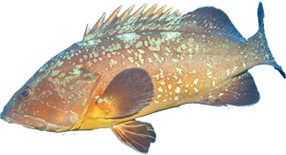

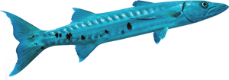
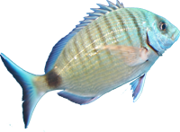

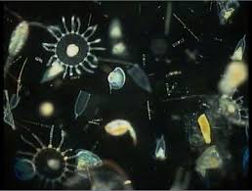
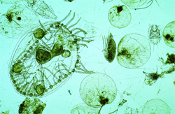
PYRAMIDE DES RENDEMENTS ÉNERGÉTIQUES
PAR NIVEAU TROPHIQUE ET CONCENTRATION DES POLLUANTS
POLLUANTS
Mammifères
Marins : 160
Oiseaux : 110
4. CONSOMMATEURS
TERTIAIRES
Gros carnassiers : 10 kg
3. CONSOMMATEURS SECONDAIRES
Petits carnivores : 100 kg
Poissons : 2,26
Exemple :
Bioamplification
des PCB en
Mer du Nord
2. CONSOMMATEURS PRIMAIRES
Zooplancton : 1 000 kg
1,2
PRODUCTEURS PRIMAIRES
Phytoplancton : 10 000 kg
1
Photos plancton - www.plancton-du-monde.org
Photos poissons – Alain Foret
Notes:
Un réseau trophique est un ensemble de chaînes alimentaires reliées entre elles au sein d'un écosystème.
Sur la droite de la diapositive, la barre en dégradé symbolise l’accumulation de polluants dans la chaîne alimentaire.
Cette « bioamplification » ou « biomagnification » (anglicisme) est variable selon le polluant, les espèces et les lieux de contamination.
En conséquence, il n’est pas possible d’indiquer des facteurs de bioaccumulation qui seraient valables en tout lieu pour tout polluant et pour toute espèce.
Dans cette diapositive, nous avons pris l’exemple de la bioamplification des PCB en Mer du Nord.
Pour un niveau « 1 » de pollution dans le phytoplancton, la bioaccumulation de PCB est de 1,2 pour le zooplancton, 2,26 pour les poissons, 110 pour les oiseaux et 160 pour les mammifère marins. C’est un exemple.
La bioaccumulation se définit comme l'accumulation d'un contaminant dans les tissus d'un organisme vivant à la suite de son absorption à partir de son milieu de vie ou de sa consommation de proies contaminées. Il y a bioaccumulation quand un organisme absorbe un contaminant plus vite qu'il ne l'élimine.
La bioamplification est l'absorption d'un contaminant et son accumulation dans les tissus des organismes vivants à la suite de l'ingestion d'espèces du niveau trophique précédent.
La bioamplification est une forme de bioaccumulation indirecte: l'absorption des contaminants se fait par la présence d'intermédiaires. Lorsque des organismes contaminés de niveaux trophiques inférieurs sont mangés, ils vont passer les contaminants à leur prédateur. Il en résulte ainsi une augmentation de la concentration des contaminants au fur et à mesure que l'on monte dans les niveaux trophiques.
Ce phénomène survient pour les produits qui ne sont dégradés ni dans l'environnement ni (ou très peu) dans le corps des organismes dans lesquels il se trouve. Les exemples classiques sont les polluant organiques (pesticides, PCB...) et les métaux lourds (mercure, plomb...).
Ce phénomène peut provoquer l'atteinte de seuils toxiques et engendrer des pathologies, chez les animaux comme chez l’être humain.

Slide 32
SOMMAIRE
Introduction
Technique de la plongée et environnement
Une seule eau sur la planète
Rejets et déchets
CONSOMMATION
Les voyages
Les écosystèmes
La préservation : la Charte

Slide 33
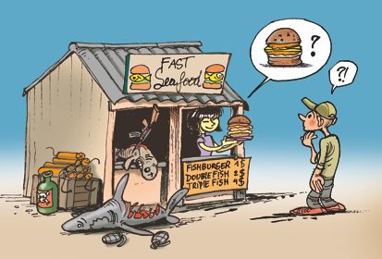
5. CONSOMMATION
N’achetez pas de souvenirs arrachés à la mer : dent de requin, carapace de tortue, étoile de mer, hippocampe et autres poissons séchés, corail, coquillages.
Boycottez les restaurants qui servent de la soupe d’ailerons de requin, de la viande de tortue et de cétacés, ainsi que des poissons capturés par des moyens destructifs (dynamite, cyanure, etc.)
Dessin offert à Longitude 181 par Pti’luc
Demandez aux restaurateurs comment sont pêchés les produits de la mer qu’ils proposent, et quels accords ils ont avec les pêcheurs locaux.
Notes:
(porte atteinte au milieu, gêne les autres plongeurs en particulier les photographes/vidéastes, peut poser des problèmes de sécurité)

Slide 34
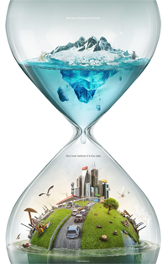
ENERGIE
Privilégiez les structures utilisant des sources d’énergie renouvelables :
Eolien ;
Hydrolien ;
Solaire.
Photo Ferdi Rizkiyanto
Notes:
(porte atteinte au milieu, gêne les autres plongeurs en particulier les photographes/vidéastes, peut poser des problèmes de sécurité)

Slide 35
SOMMAIRE
Introduction
Technique de la plongée et environnement
Une seule eau sur la planète
Rejets et déchets
Consommation
LES VOYAGES
Les écosystèmes
La préservation : la Charte

Slide 36
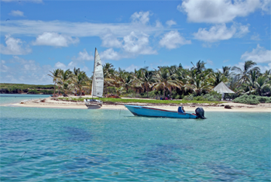

6. LES VOYAGES
LES VOYAGES ET SEJOURS PLONGEE
Choisissez une agence de voyage qui adhère à une charte éthique.
Privilégiez les Centres de Plongée Responsables qui sont concernés par la protection des fonds marins et qui s’investissent dans le développement local.
Photographie Alain Foret
Renseignez-vous sur les écosystèmes marins que vous allez découvrir.
Informez-vous sur les habitants du pays qui vous accueille: traditions, économie, ressources.
Guide international des centres éco-responsables
www.longitude181.org
Notes:
(porte atteinte au milieu, gêne les autres plongeurs en particulier les photographes/vidéastes, peut poser des problèmes de sécurité)

Slide 37
SOMMAIRE
Introduction
Technique de la plongée et environnement
Une seule eau sur la planète
Rejets et déchets
Consommation
Les voyages
LES ÉCOSYSTÈMES
La préservation : la Charte

Slide 38
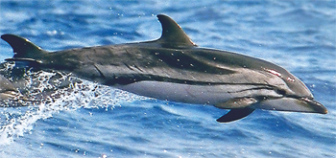
7. LES ECOSYSTEMES
Un écosystème est l'ensemble formé par des êtres vivants (la
biocénose) et leur environnement (le biotope).
Les espèces ne peuvent vivre et se développer que dans un écosystème qui leur est favorable.
Photo : Longitude 181
Ainsi des modifications brusques et durables des conditions de vie peuvent conduire à la disparition de nombreuses espèces (ex. menace sur les coraux à l’échelle planétaire).
Il n’y a pas de fatalité, nos petites actions individuelles peuvent soulever des montagnes.
Notes:
(porte atteinte au milieu, gêne les autres plongeurs en particulier les photographes/vidéastes, peut poser des problèmes de sécurité)

Slide 39
SOMMAIRE
Introduction
Technique de la plongée et environnement
Une seule eau sur la planète
Rejets et déchets
Consommation
Les voyages
Les écosystèmes
LA PRÉSERVATION : LA CHARTE

Slide 40
8. LA PRESERVATION : LA CHARTE
Disponible en 24 langues sur www.longitude181.org
Cette Charte est un Guide.
Ses propositions doivent être envisagées au cas par cas, tant les sites de plongée, les situations différent d’un lieu à l’autre. Son objet est de pousser chacun à s’interroger, et à mettre en place les conditions de plongée optimales pour une préservation et un partage équitable des richesses de la mer.
Notes:
(porte atteinte au milieu, gêne les autres plongeurs en particulier les photographes/vidéastes, peut poser des problèmes de sécurité)

Slide 41



NOUS VOUS REMERCIONS
POUR VOTRE ATTENTION
Suivez l’actualité de Longitude 181, devenez membres de l’association :
www.longitude181.org
Notes:
(porte atteinte au milieu, gêne les autres plongeurs en particulier les photographes/vidéastes, peut poser des problèmes de sécurité)

